Slide 1
DeviceNet 연결 방법
2025.07.15
연구소 장재혁

Slide 2
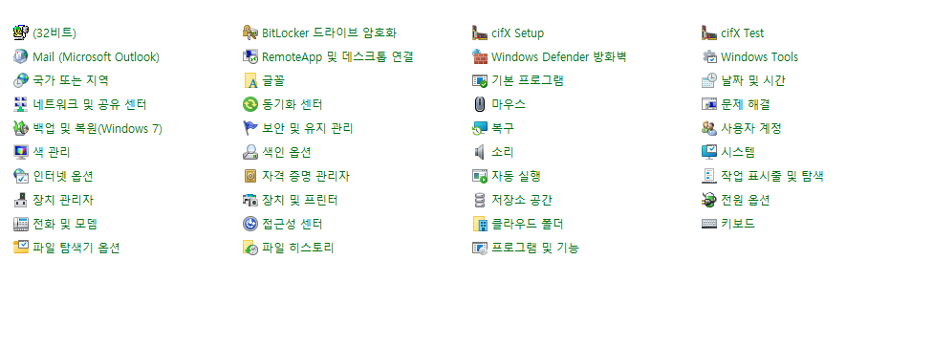
Cifx Setup , Cifx Test program 설치
<경로>
1. Communication_Solutions_DVD_yyyy-MM-dd (Folder)
2. Driver_&_Toolkit
3. Device Driver(NXDRV-WIN)
4. Installation
5. Cifx Device Driver Setup (설치)
설치가 완료되면 제어판에 Setup , Test 항목이 생성되면 완료

Slide 3
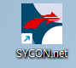
Sycon.net 설치
<경로>
1. Communication_Solutions_DVD_yyyy-MM-dd (Folder)
2. Software_&_Tools
3. Configuration_Software
4. Sycon.net
5. SYCONnet netx setup(설치)
=> 설치가 완료되면 해당 프로그램 설치가 되면 설치 완료

Slide 4
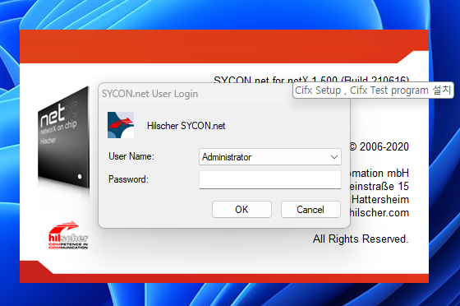
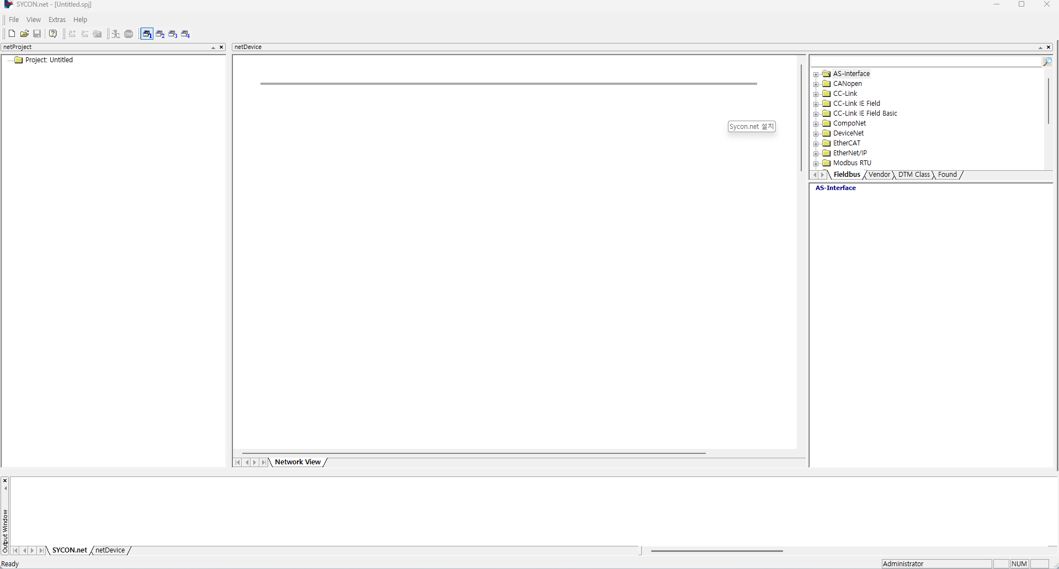
Sycon.net 실행하기
②
①
Click
[설명]
Icon을 클릭하여 프로그램 실행
Login 화면은 입력 없이 OK Click
메인 화면이 나와야 함
Click
③
OK Button Click

Slide 5
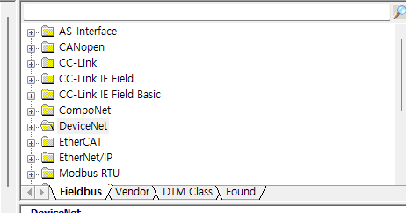

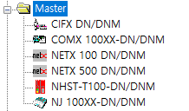
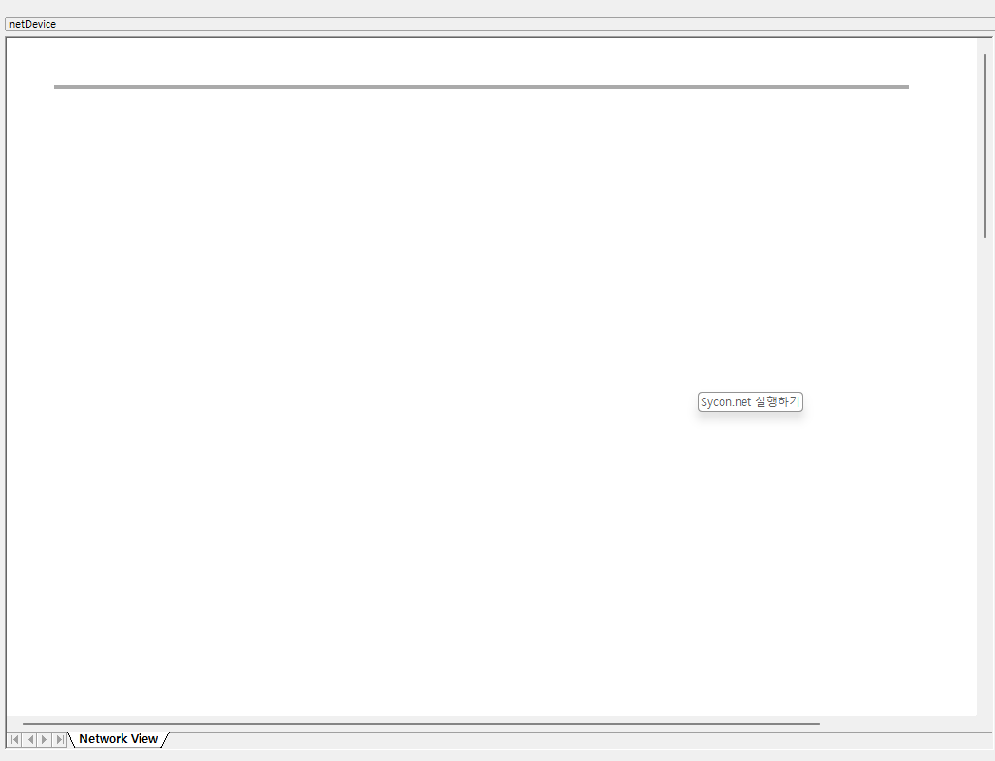
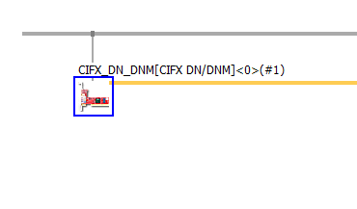
Sycon.net 실행하기 (Master)
④
⑤
⑥
Click
Click
⑦
[설명]
4. 오른쪽 상단 Fieldbus
5. DeviceNet (+) Click
6. Master (+) Click
7. CIFX DN/DNM Icon Drag
회색 선으로 드래그
8. 드래그 후 화면
드래그 후
해당 아이콘이 생기면 완료
⑧

Slide 6
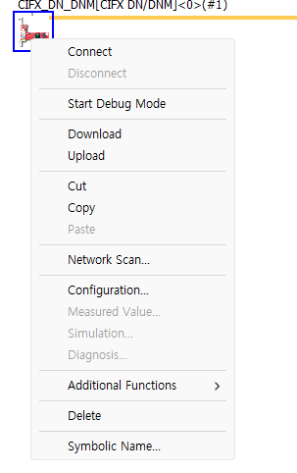
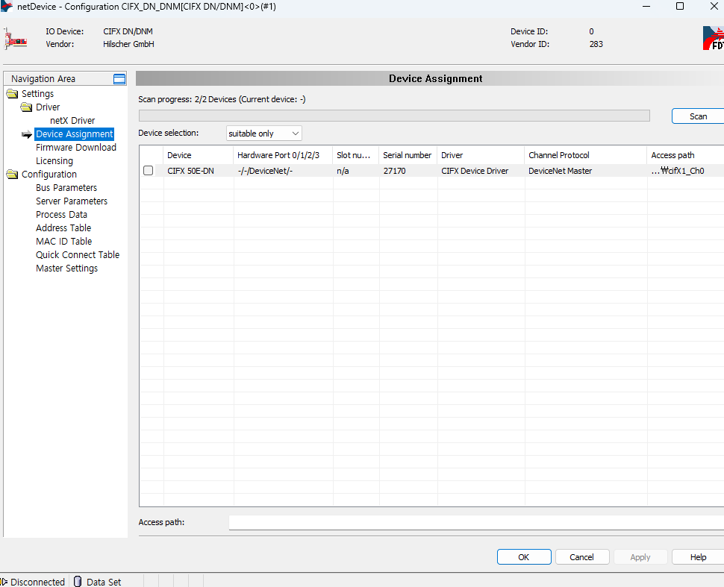
Sycon.net 실행하기 (Master)
[설명]
9. Master Board를 우클릭 후
Configuration을 클릭하면 오른쪽에 있는 화면이 나옴
오른쪽 마우스 클릭
⑨
Click

Slide 7
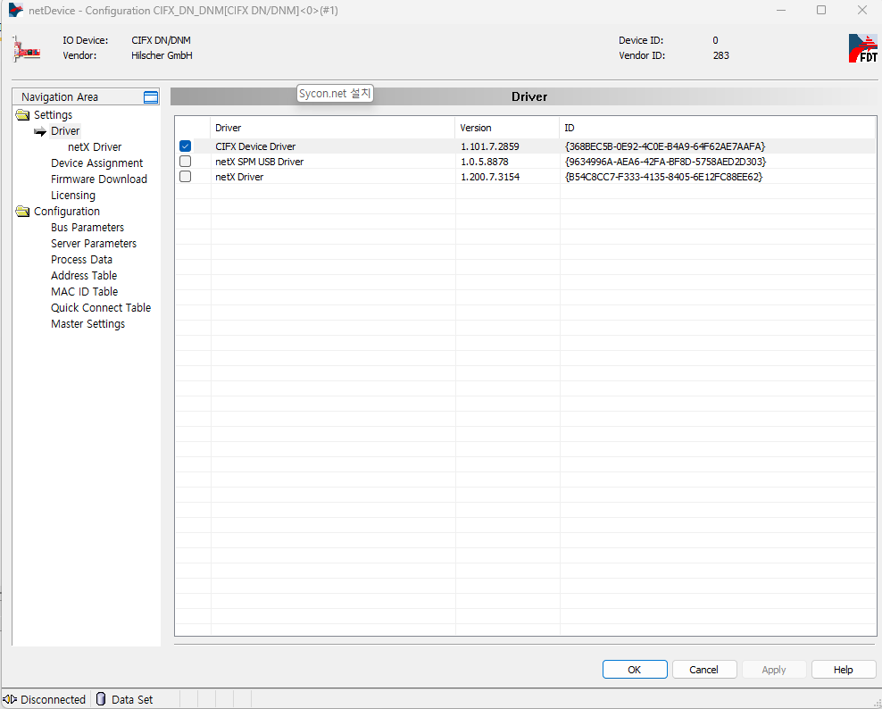
Sycon.net 실행하기 (Master)
[설명]
10. Setting – Driver Click 후
CIFX Device Driver Check 확인
=>Check 되어 있지 않을 경우
Check 후 Apply 클릭

Slide 8
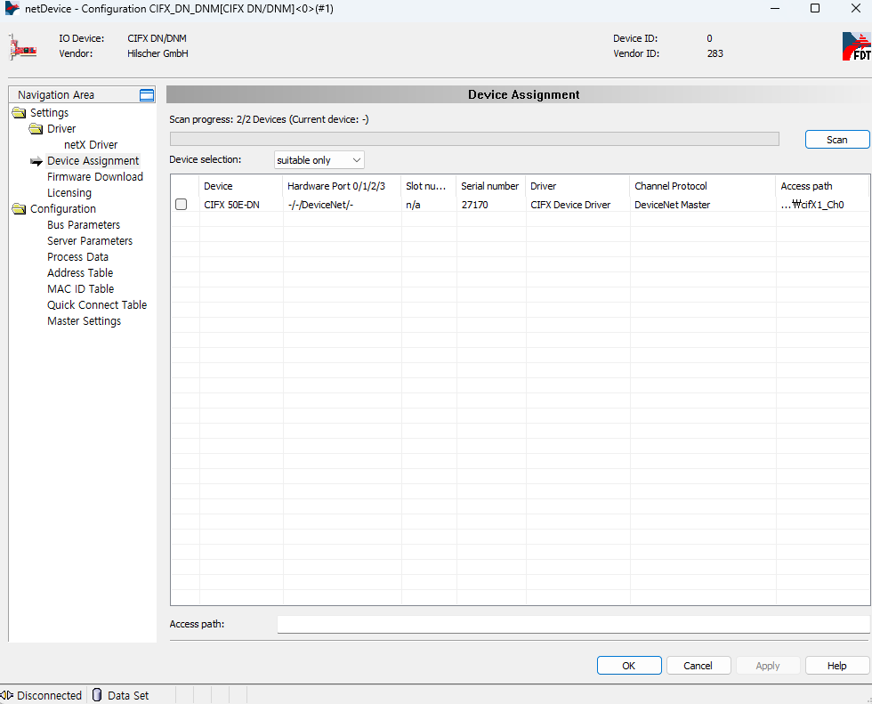
Sycon.net 실행하기 (Master)
[설명]
11. Setting – Driver –
Device Assignment Click
CIFX 50E-DN Check 후
Apply Click

Slide 9
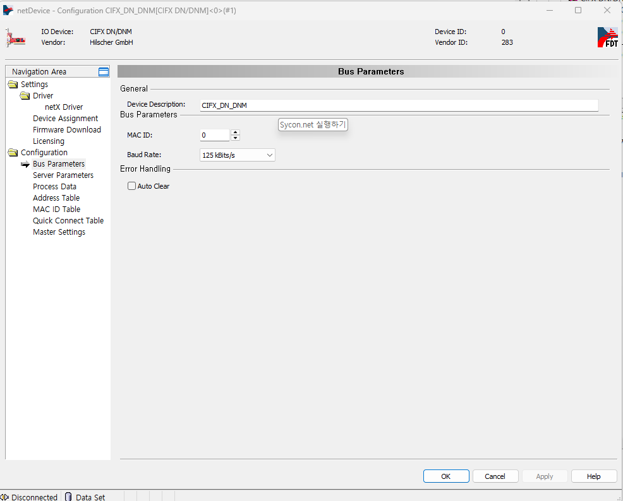
Sycon.net 실행하기 (Master)
[설명]
12. Configuration – Bus Parameters
Baud Rate : VAT Board에 설정 되어 있는 속도로 선택 (보통 500k)
Apply Click

Slide 10
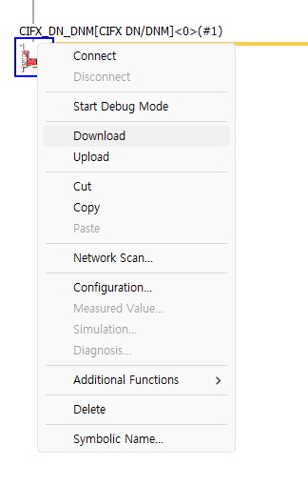
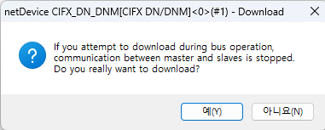
Sycon.net 실행하기 (Master)
오른쪽 마우스 클릭
Click
Click
[설명]
13. Master Board를 우클릭 후
Download 클릭 후
알람 창 “예” 를 누르면
다운로드 진행

Slide 11
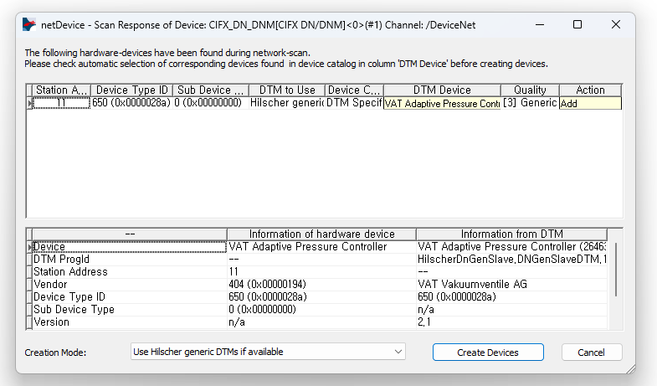
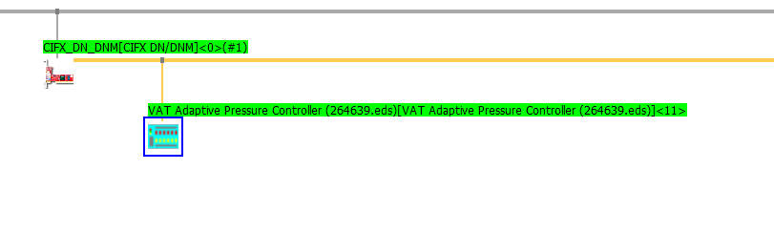
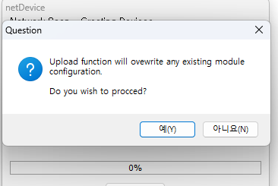
Sycon.net 실행하기 (Master)
[설명]
14. 다운로드 완료 후
Network Scan Click
DTM Device에 VAT Card가 제대로 되어 있는지 확인 후
Create Devices Click
알람 창 예 click => VAT Board(Slave가 생성)
오른쪽 마우스 클릭
Click
Click
Click

Slide 12
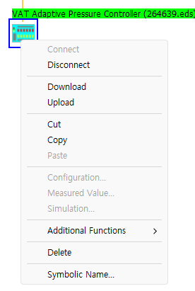
Sycon.net 실행하기 (Slave)
오른쪽 마우스 클릭
초록불이 꺼지면 연결해제 완료
Click
[설명]
15. 연결되어 있는 VAT Board를 disconnect 한다.

Slide 13
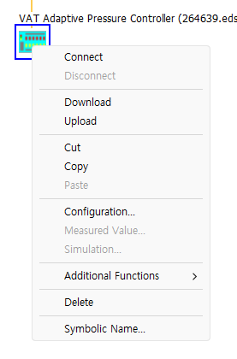
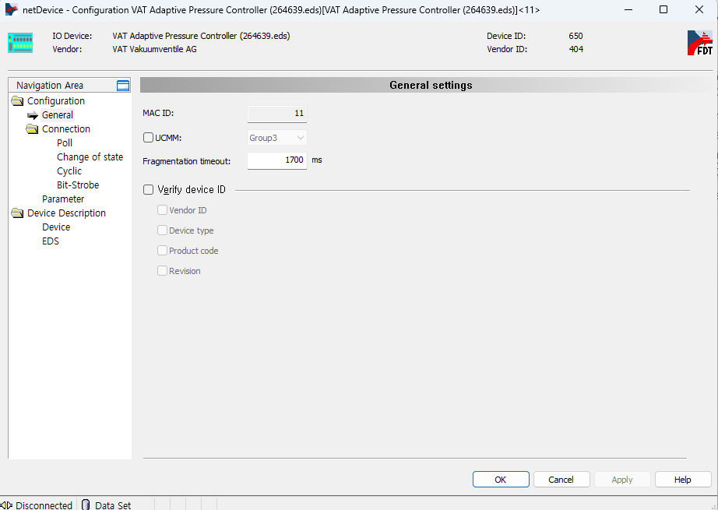
Sycon.net 실행하기 (Slave)
[설명]
16. Configuration Click
Configuration – General
UCMM Check 후 Apply Click
오른쪽 마우스 클릭
Check
Click
Click

Slide 14
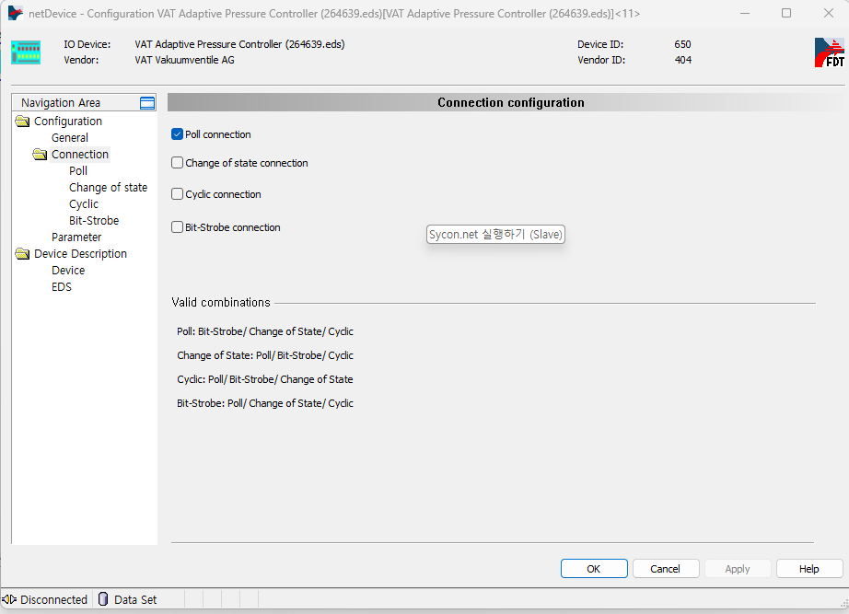
Sycon.net 실행하기 (Slave)
Click
Select
[설명]
17. 통신 방식 설정
[설명]
17. 통신 방식 설정

Slide 15
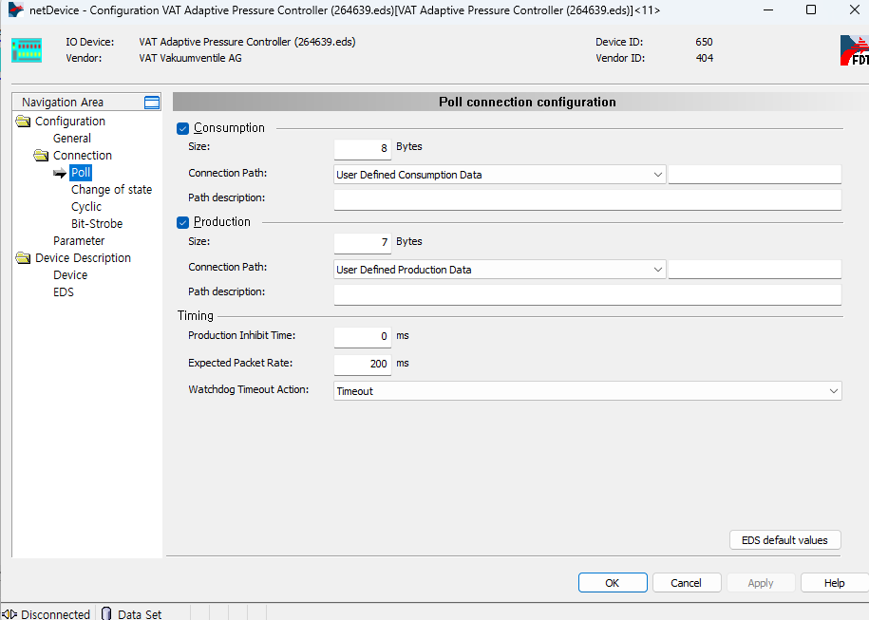
Sycon.net 실행하기 (Slave)
Click
[설명]
18. Byte 설정 후 Apply Click

Slide 16
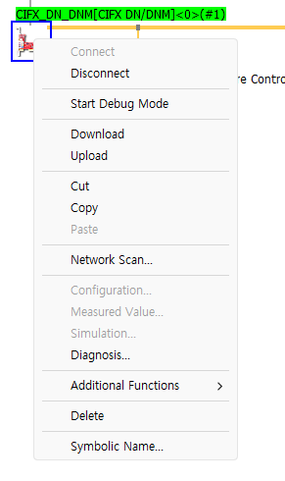
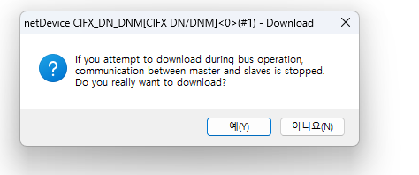
Sycon.net 실행하기 (Master)
Click
Click
[설명]
18. Slave 설정 완료 후
Master를 한번 더 Download 해줘야 한다.
=> 연결이 완료 된다.
DeviceNet 연결 완료

Slide 17
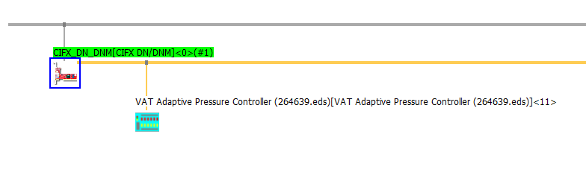
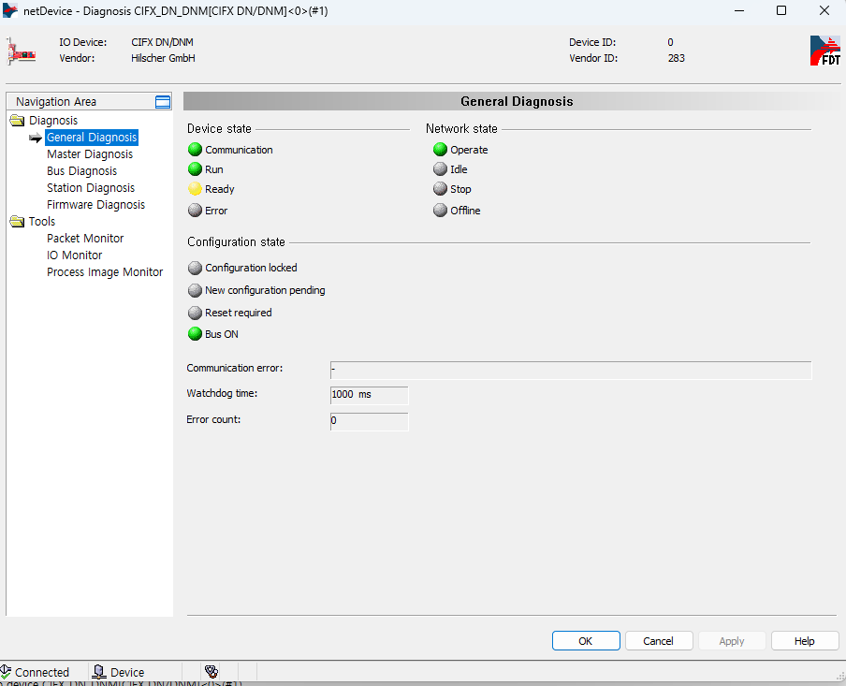
Sycon.net 실행하기 (Master)
Double Click
연결 상태 확인

Slide 18
통신 확인하기
그림과 같은 상태일때
<정상>
Packet Monitor
=>explicit message
IO Monitor
=> Polling Message

Slide 19
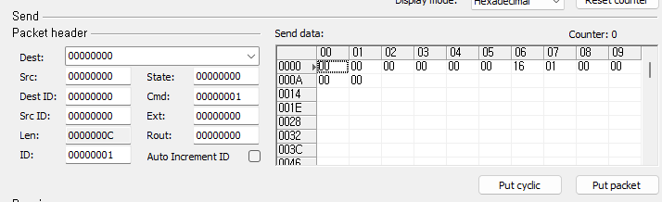
통신 확인하기
Packet Monitor
=>explicit message
Setting
Explicit Message
1. Setting값 입력
2. Send Data 항목 입력 후 아래 put 버튼 클릭

Slide 20
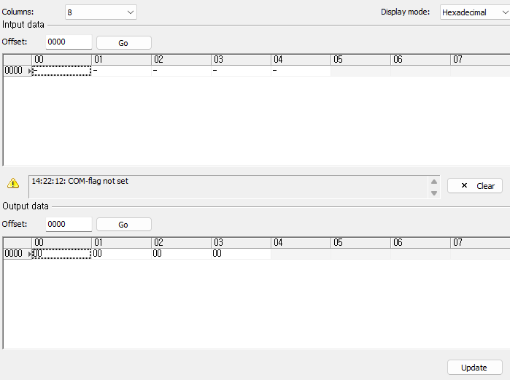
통신 확인하기
IO Monitor
=> Polling Message
OUTPUT 데이터에 Polling Message 입력
Update 버튼 클릭하여 Polling Message 전송
Intput data 항목에서 받은 데이터 확인

